Slide 1
Semantisatieverhaal A:
Mijn vriendin Lisa heeft een probleem. Een harig probleem. Momenteel, nu, op dit moment, zitten er wel héél veel cavia’s in haar kooi. "Ik snap er niks van," zegt Lisa terwijl ze een stuk wortel in de kooi gooit. "Ik had ze net apart gezet, maar ze hebben alweer zitten paren!“ Paren is met elkaar vrijen zodat er daarna jongen komen (van dieren). "Dat betekent dat er nóg meer komen," zeg ik lachend, terwijl ik de cavia’s tel. "Hoeveel heb je er nu?“ Lisa zucht. “Tien. En het gevolg? (Dat wat er vanzelf gebeurt, doordat er eerst iets anders is gebeurd.) Ik heb straks meer cavia’s dan speelgoed in mijn kamer.“ Cavia’s zijn zoogdieren, dus de baby’s drinken melk bij hun moeder. En ze groeien snel en rennen al vrolijk rond. "Je moet ze apart zetten," zeg ik. "Dat wilde ik doen," antwoordt Lisa, "maar cavia’s zijn snel en hebben een spitse kop, dus ze glippen overal tussendoor. Spits is puntig. En voor ik het wist, had ik nóg een zwangere cavia.“ Ik kijk in de kooi. "Die bevat nu meer cavia’s dan houtsnippers.“ Bevatten betekent in zich hebben. Lisa knikt. "En weet je wat het ergste is? Cavia’s krijgen heel snél baby’s. Ze zijn super snel met jongen maken. Onze moestuin heeft vruchtbare grond, daar waar makkelijk van alles kan groeien. Nou, mijn kamer is net zo vruchtbaar als een moestuin! Overal groeien nieuwe cavia’s!“ Bovendien, en ook, kunnen de jonge cavia’s over een paar weken zelf weer kleintjes krijgen. Je kunt wel raden wat dat oplevert, wat dat als uitkomst heeft….
Dan zie ik iets kleins bewegen in de houtsnippers. "Is dat een baby??"
Lisa schudt haar hoofd. "Nee, dat is een larve van een meelworm. Die zitten in hun voer.“ Een larve is een insect dat net uit een ei komt (en later verandert een larve van vorm).
Ik ril. "Oké, succes ermee. Ik kom over een maand kijken hoeveel cavia’s je dan hebt."
"Als ik er dan nog tussen pas," mompelt Lisa.
A
Notes:
Woordenoverzicht:
momenteel: nu, op dit moment
paren: met elkaar vrijen, zodat er daarna jongen komen (van dieren)
opleveren: als uitkomst hebben
het gevolg: iets wat vanzelf gebeurt, doordat er eerst iets anders is gebeurd
het zoogdier: het levend geboren dier dat als baby melk drinkt bij zijn moeder
spits: puntig
bevatten: in zich hebben
vruchtbaar: waar makkelijk van alles kan groeien
bovendien: ook
de larve: het insect dat net uit het ei komt (later verandert een larve van vorm)

Slide 2
Gerarda Das
Marjan ter Harmsel
Mandy Routledge
Francis Vrielink
Week 8 – 18 februari 2025
Niveau A

Slide 3
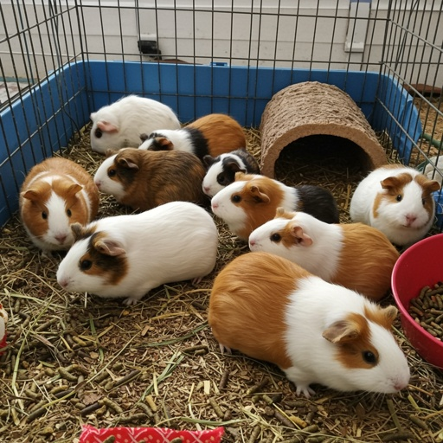
momenteel

Slide 4
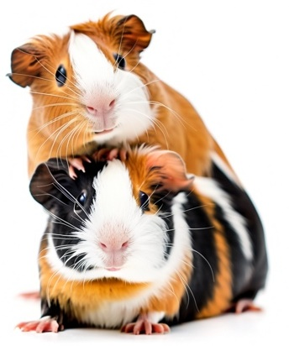
paren

Slide 5
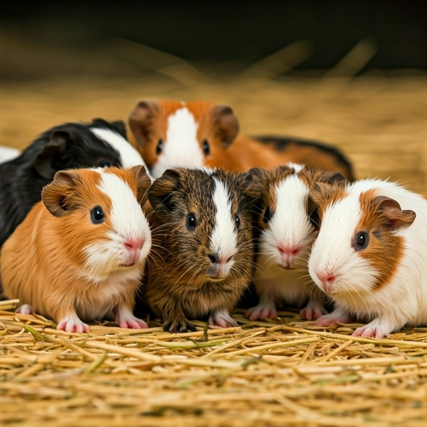
het gevolg

Slide 6
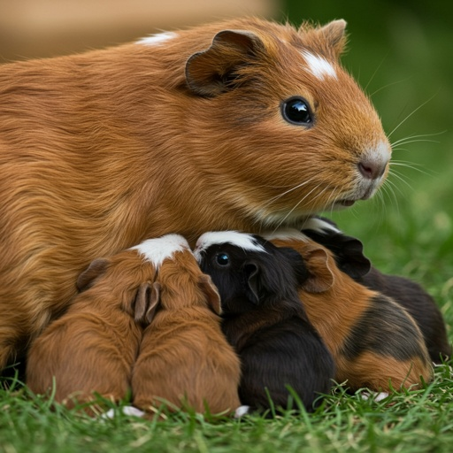
het zoogdier

Slide 7
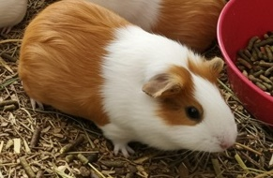
spits

Slide 8
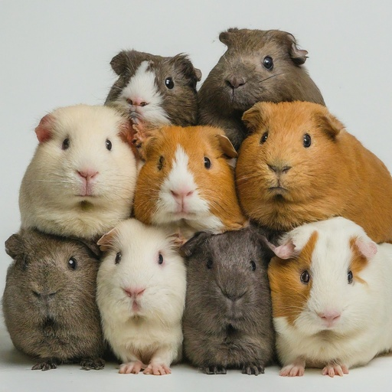
bevatten

Slide 9
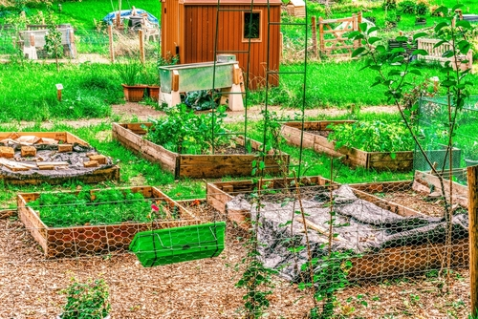
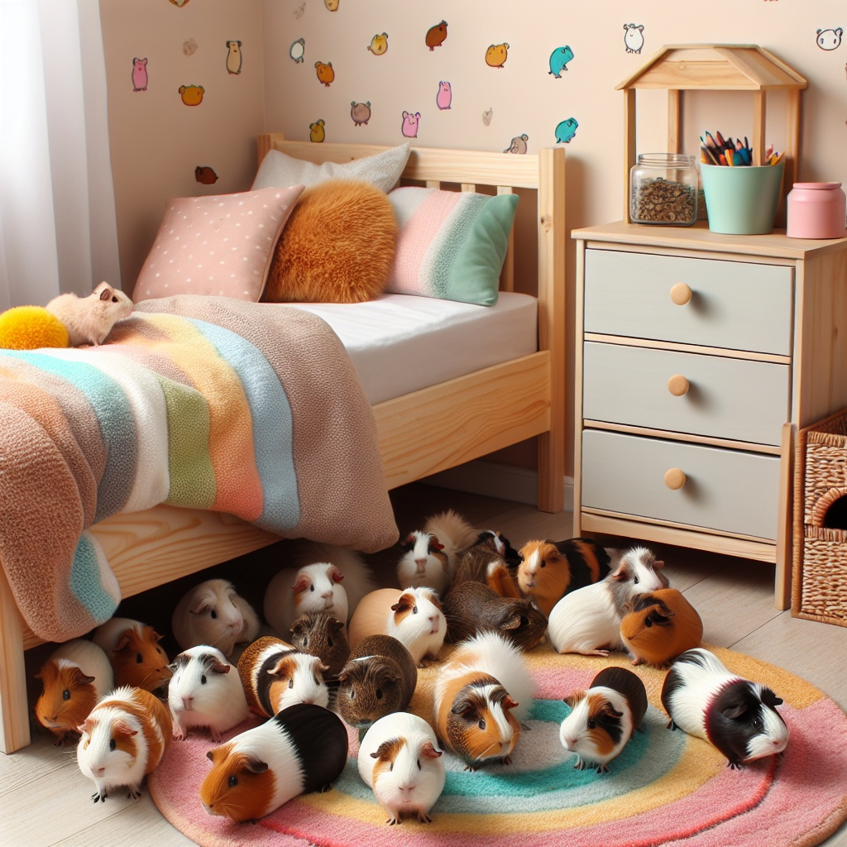
vruchtbaar

Slide 10
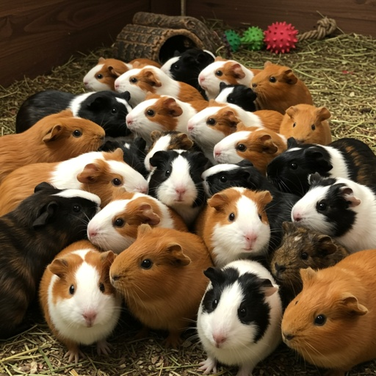
bovendien

Slide 11
opleveren

Slide 12
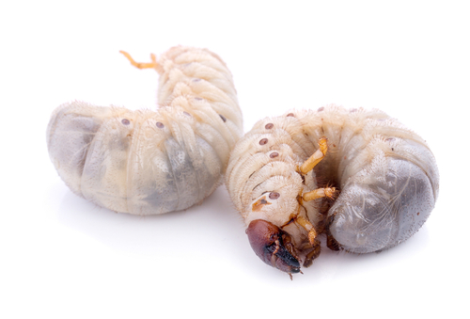
de larve

Slide 13
Op de woordmuur:

Slide 14
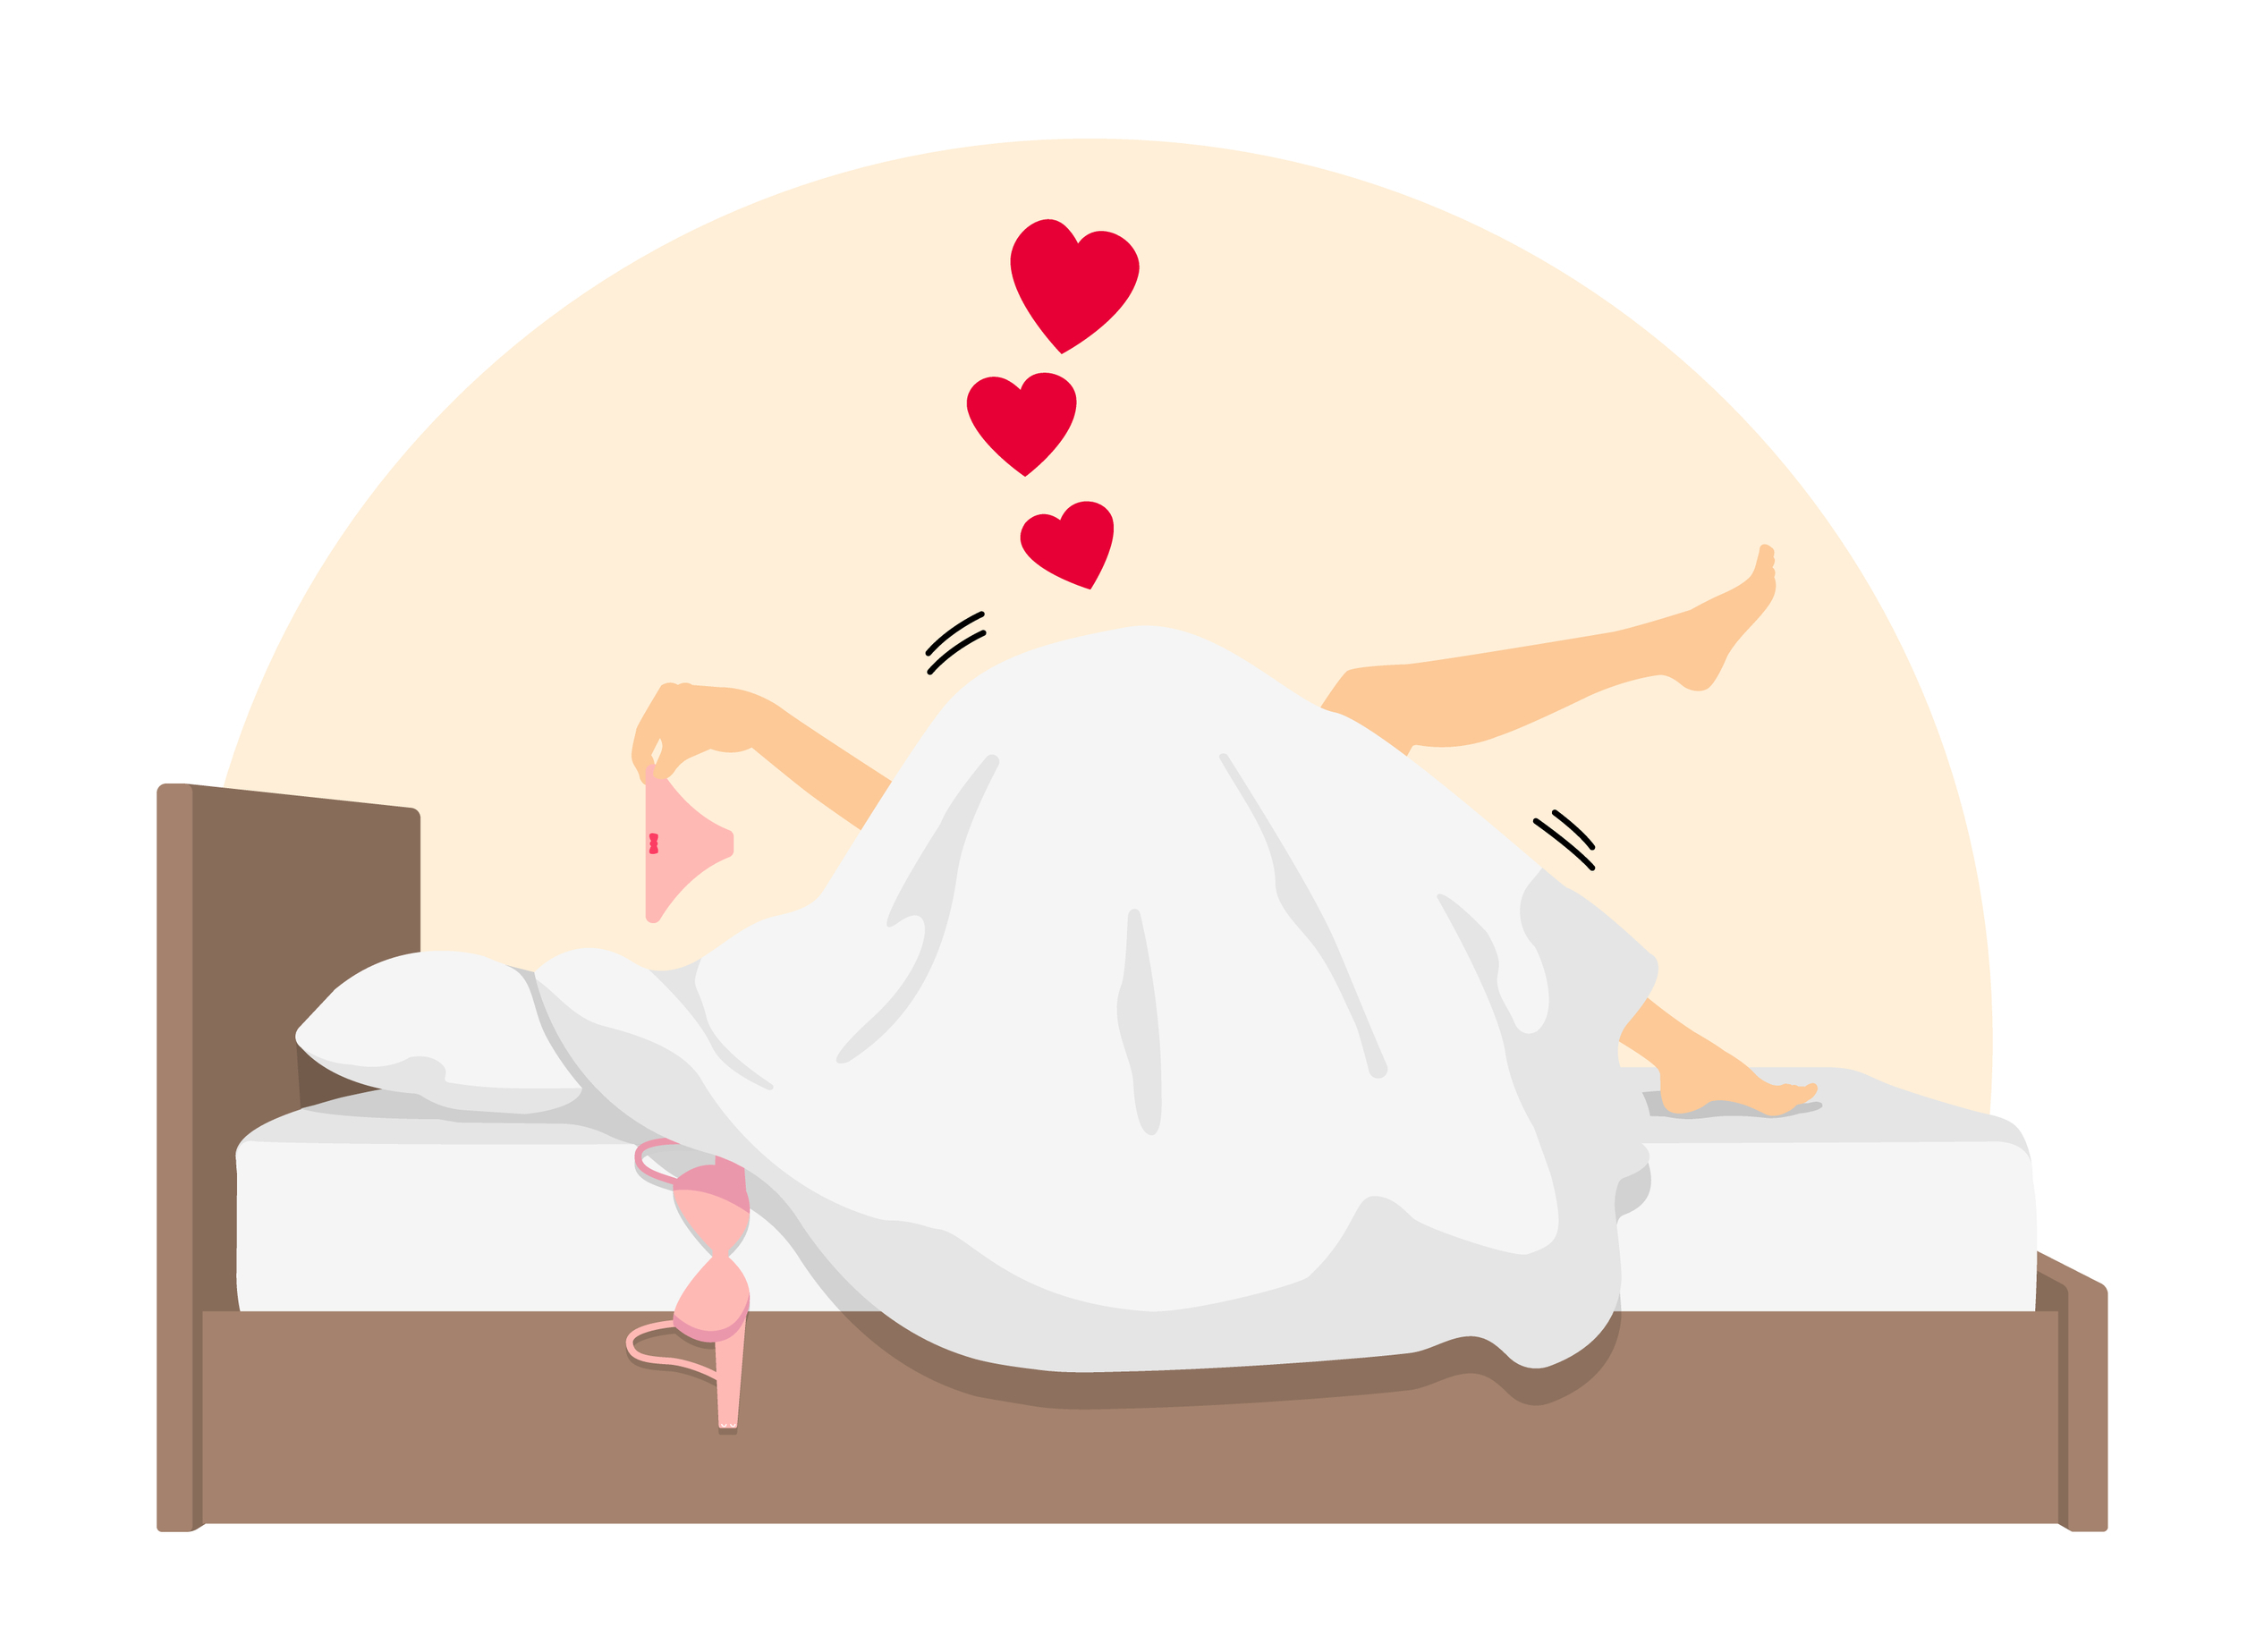
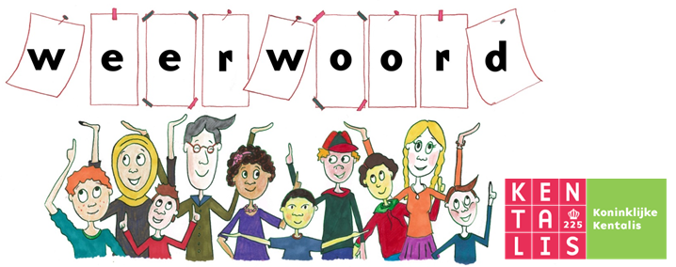
paren
vrijen
= als dieren met elkaar vrijen, zodat er daarna jongen (= babydieren) komen
De cavia’s paren in de kooi.
= als mensen met elkaar vrijen; voor het plezier of zodat er daarna een baby komt
De mensen vrijen in bed.

Slide 15
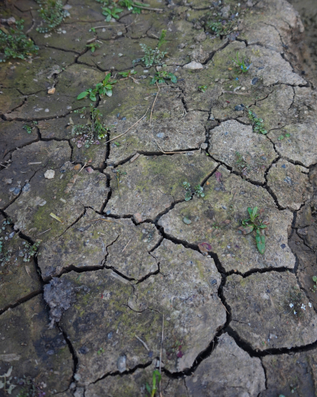
vruchtbaar
onvruchtbaar
= waar makkelijk van alles kan groeien
De moestuin heeft vruchtbare grond.
= waar niks kan groeien
Mijn moestuin is mislukt. Ik had onvruchtbare grond.

Slide 16
Onlangs had ik maar 2 cavia’s. Momenteel zijn het er 10 en ik vrees dat het er binnenkort 30 zijn!
binnenkort
momenteel
onlangs
= nu, op dit moment

Slide 17
opleveren
= als uitkomst hebben
het gevolg
= iets wat vanzelf gebeurt, doordat er eerst iets anders is gebeurd
de oorzaak
Het gevolg van parende cavia’s is een boel baby cavia’s! Dat levert het op als cavia’s paren.

Slide 18
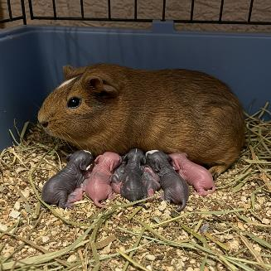
het zoogdier
= het levend geboren dier dat als baby melk drinkt bij zijn moeder
zogen
baren
= melk geven aan een jong
paren
= een jongen krijgen
= met elkaar vrijen, zodat er daarna jongen komen

Slide 19
Die kleine larven worden straks meelwormen.
de meelwormen
de larven
= insecten die net uit een ei komen (en later veranderen van vorm)

Slide 20
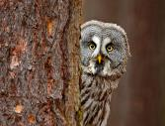
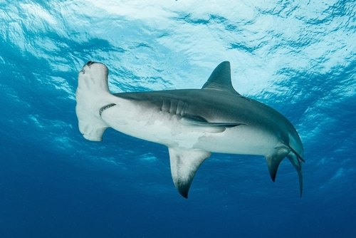
de vorm
= hoe iets eruit ziet
spits
rond
hoekig
= puntig

Slide 21
bevatten = in zich hebben
De kooi bevat 9 cavia’s.

Slide 22
bovendien = ook
Bovendien kunnen jonge cavia’s over een paar weken zelf weer jongen krijgen. Je kunt wel raden wat dat oplevert.

